Slide 1
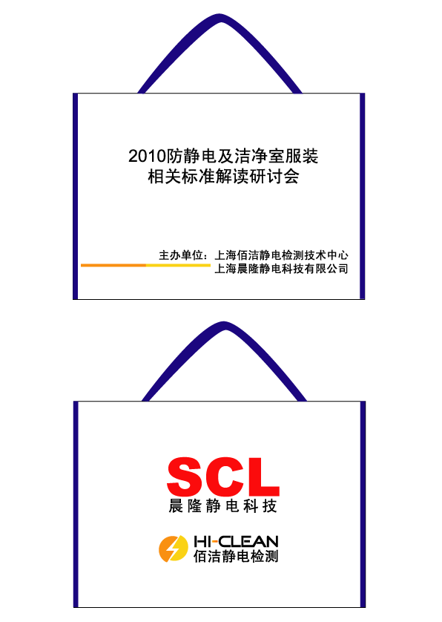
GB/T 42719-2023 平面材料摩擦带电电压检测方法
标准解读
上海晨隆静电科技有限公司
黄 建 华
2023/9/27
晨隆静电科技

Slide 2
GB/T 42719-2023 平面材料摩擦带电电压检测方法 解读
目 录
一、 背景
二、 测试摩擦起电电压的相关标准
三、 影响摩擦起电电压的要素分析
四、 GB/T 42719-2023 标准介绍
晨隆静电科技

Slide 3
GB/T 42719-2023 平面材料摩擦带电电压检测方法 解读
一、背景：
根据IEC/TC101委员会的战略业务计划报告（SBP），电子部件的内部结构尺寸继续变小，人体模型5伏的静电放电，已经足以引起某些电子组件的结构和操作发生不良变化。电子结构的尺寸小于10 nm时，0.1 nC的静电电荷和1000 V / m 的静电场足以永久损坏此类静电放电敏感设备。
因此，需要对现有的工艺、流程以及防静电设施进行评估，重点关注带电电压，以确保产品安全。
晨隆静电科技

Slide 4
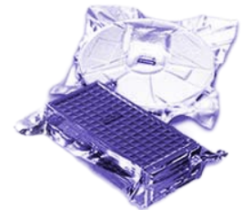
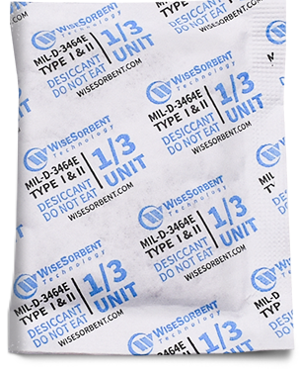
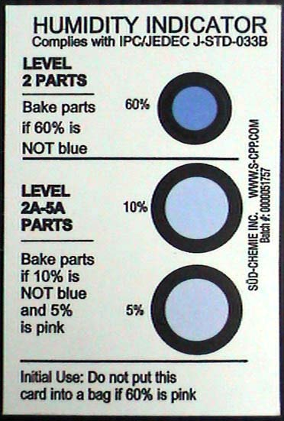
GB/T 42719-2023 平面材料摩擦带电电压检测方法 解读
一、背景：
由此，大量防静电材料，特别是包装类的材料被要求摩擦电压小于100伏，甚至50伏。
湿度敏感器件包装三件套
晨隆静电科技

Slide 5
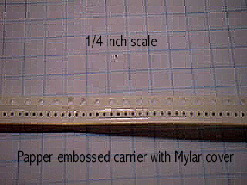
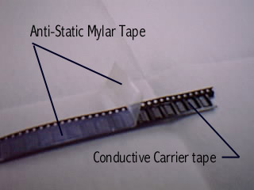
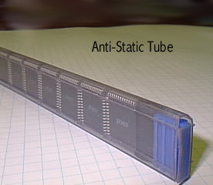
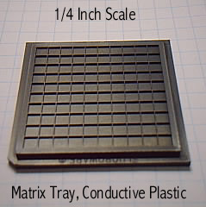
GB/T 42719-2023 平面材料摩擦带电电压检测方法 解读
一、背景：
常见的元器件包装
晨隆静电科技

Slide 6

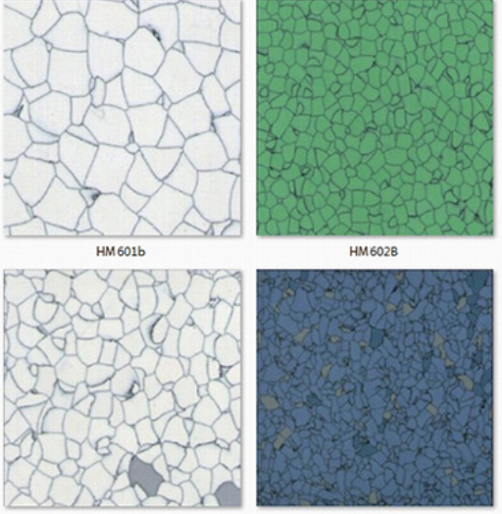
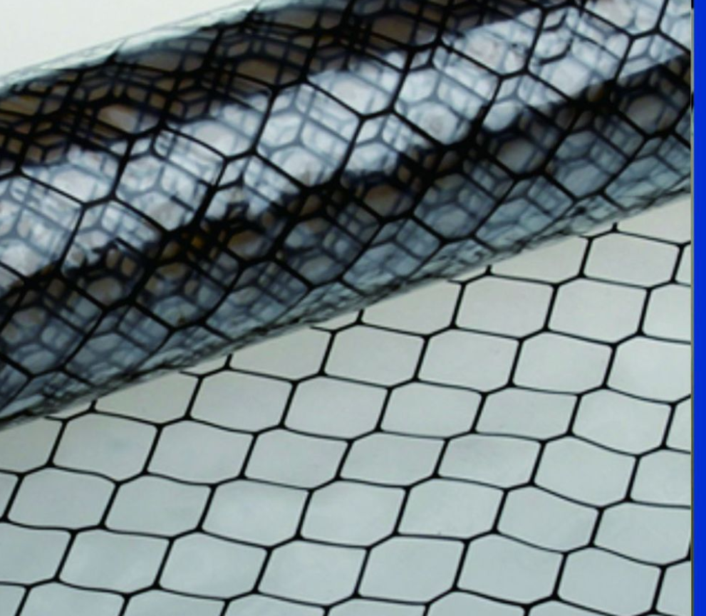
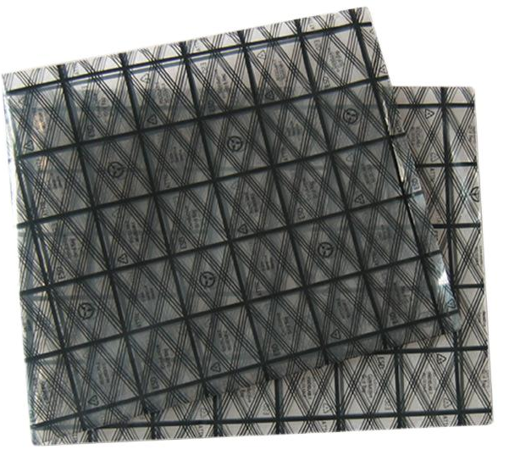
GB/T 42719-2023 平面材料摩擦带电电压检测方法 解读
一、背景：
同时，有大量（表面或垂直）非均质材料被应用，这些材料用电阻特性表征，都是良好的防静电材料。但是摩擦电压非常高。
晨隆静电科技

Slide 7
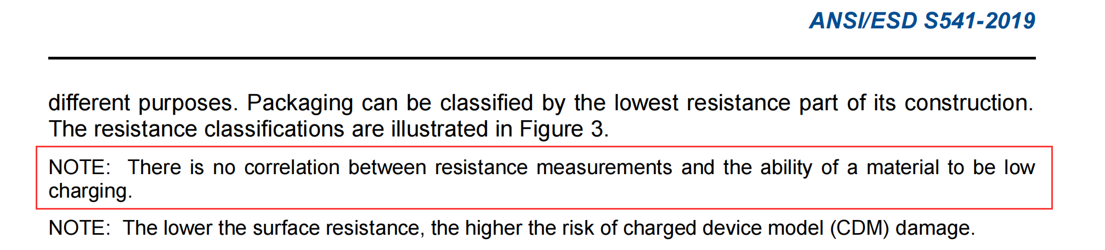
GB/T 42719-2023 平面材料摩擦带电电压检测方法 解读
一、背景：
我们已经习惯用电阻值来评定防静电产品的性能，忽视了材料摩擦带电这一重要的物性参数。
晨隆静电科技

Slide 8
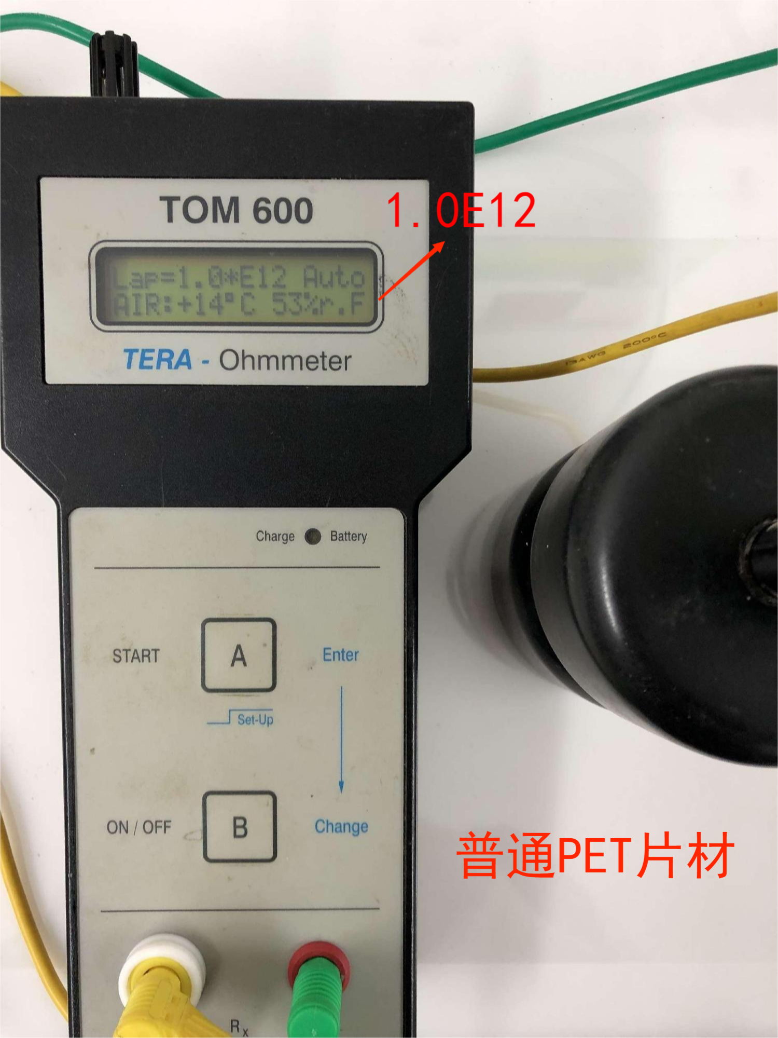
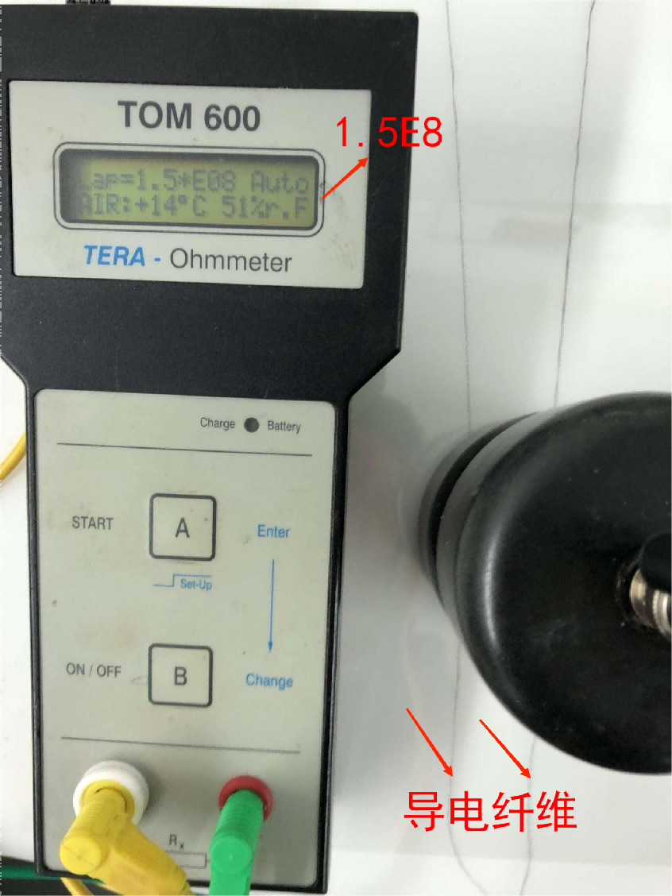
半导体生产过程中的静电控制要素
一、背景：
这可以算是防静电产品吗？
晨隆静电科技

Slide 9
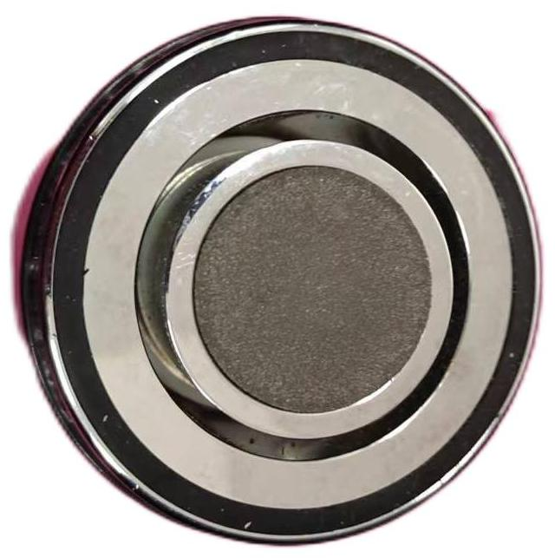
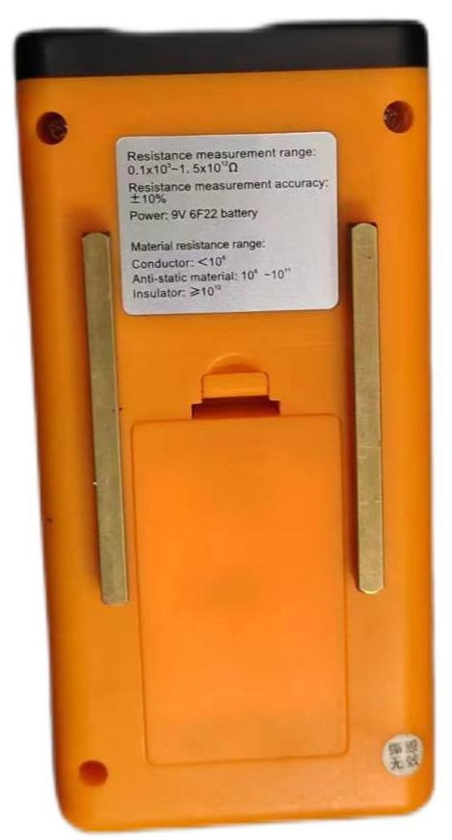
GB/T 42719-2023 平面材料摩擦带电电压检测方法 解读
一、背景：
环形电极
平行电极
晨隆静电科技

Slide 10
GB/T 42719-2023 平面材料摩擦带电电压检测方法 解读
一、背景：
因此，需要一种精确、简易、普适性强的测试平面材料摩擦带电电压的测试方法。
晨隆静电科技

Slide 11
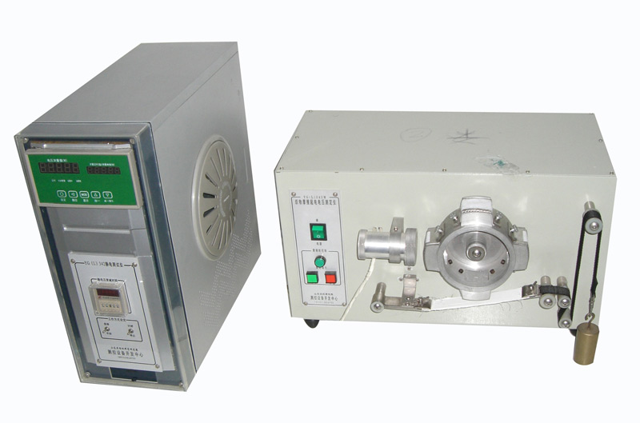
GB/T 42719-2023 平面材料摩擦带电电压检测方法 解读
二、测试摩擦起电电压的相关标准：
目前有关摩擦带电电压标准有 GB/T 12703.5-2020《纺织品 静电性能试验方法 第 5 部 分： 旋转机械摩擦法》，该标准修改等效 ISO 18080-4:2015，通过高速摩擦(400 转/min) 以 测量纺织品摩擦带电电压。此方法只能测试纺织品，无法测试硬质材料，且样品面积太小， 测试表面非均质材料时误差太大。
晨隆静电科技

Slide 12
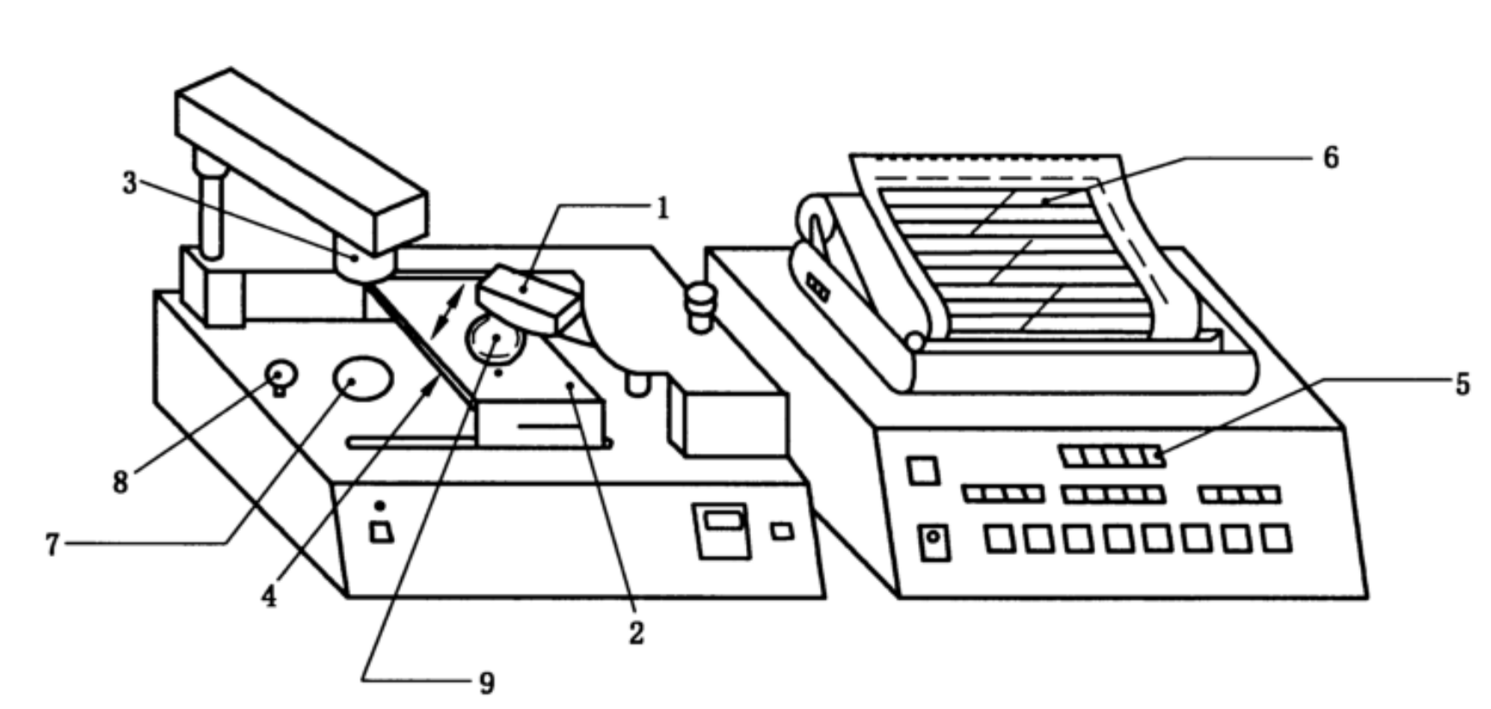
GB/T 42719-2023 平面材料摩擦带电电压检测方法 解读
二、测试摩擦起电电压的相关标准：
GB/T 12703.8-2020 《纺织品 静电性能试验方法 第 8 部 分：水平机械摩擦法》是在摩擦结束后 10 秒内将样品移动到静电计下测试电压，对于导电 性能良好的电磁屏蔽和防静电材料来说，静电泄放已经基本结束，而且此标准同样不适用于 测试硬质材料。
晨隆静电科技

Slide 13
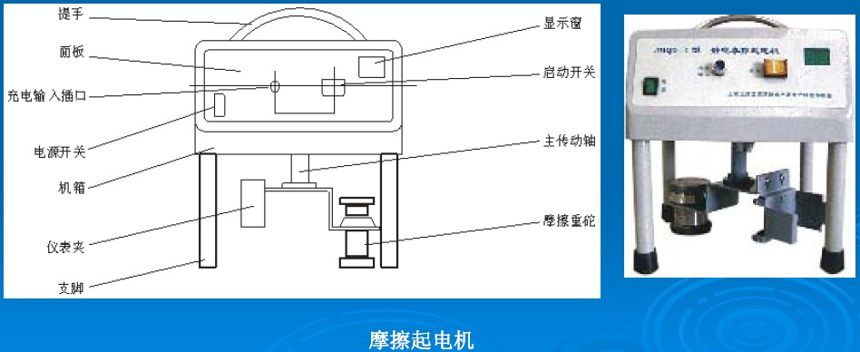
GB/T 42719-2023 平面材料摩擦带电电压检测方法 解读
二、测试摩擦起电电压的相关标准：
SJ/T 10694-2006 《电子产品制造与应用系统防静电检测通用规范》中规定的 摩擦电压测试方法，虽然摩擦力度和速度受控，但是同样是待摩擦结束后再测试摩擦带电电 压，而且由于是手工测试静电电压，速度和探头与样品的距离都不受控。
晨隆静电科技

Slide 14
GB/T 42719-2023 平面材料摩擦带电电压检测方法 解读
三、影响摩擦起电电压的要素分析：
影响摩擦起电电压的要素主要有：
1、环境温度、湿度；
2、磨料材质及表面特征；
3、摩擦方式：包括摩擦速度、摩擦压力、摩擦持续时间；
4、样品是否接地；
5、测试探头与样品的距离；
6、测试时间；
7、设备测试精度及校准。
晨隆静电科技

Slide 15
GB/T 42719-2023 平面材料摩擦带电电压检测方法 解读
三、影响摩擦起电电压的要素分析：
GB/T 42719-2023 将上述各种因素都设置成可控或可调，避免了人为因素造成的误差。
1、环境温度、湿度：
条件 | 温度 ℃ | 相对湿度%
基准条件 | 23±3 | 12±3
一般条件 | 23±3 | 50±5
环境条件也可根据相关方的需求或协议来确定，并在检测报告中说明采用环境的具体参数。
晨隆静电科技

Slide 16
GB/T 42719-2023 平面材料摩擦带电电压检测方法 解读
三、影响摩擦起电电压的要素分析：
2、磨料材质及表面特征：
选用符合GB/T 7568系列标准的标准贴衬织物作为磨料，消除了材料表面特征差异造成的误差。也可选择其他合适材料作为磨料。
晨隆静电科技

Slide 17
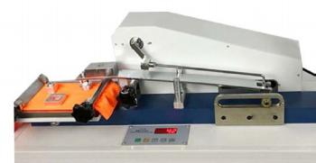
GB/T 42719-2023 平面材料摩擦带电电压检测方法 解读
三、影响摩擦起电电压的要素分析：
3、摩擦方式：
选用自动摩擦装置，主要技术参数：摩擦单元对试样的正压力为9N、摩擦头动程(104±3) mm、摩擦单元 往复次数：1秒/次、摩擦单元的摩擦面尺寸：25.4 mm×19mm、自动次数：1-9999次任意设置，可断电保存。
晨隆静电科技

Slide 18
GB/T 42719-2023 平面材料摩擦带电电压检测方法 解读
三、影响摩擦起电电压的要素分析：
4、样品是否接地：
选用不锈钢材料制成的载物台作为样品固定装置以及接地装置，根据不同样品的实际测试需求，检测时选择样品接地或非接地。如果检测时样品无需接地，在样品与载物台之间垫放绝缘材料，并在检测报告中注明。
晨隆静电科技

Slide 19
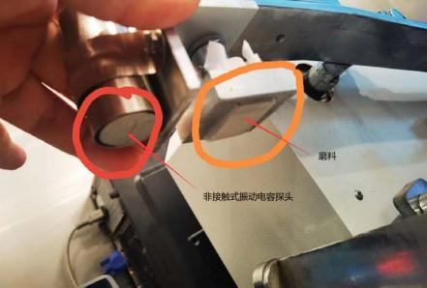
GB/T 42719-2023 平面材料摩擦带电电压检测方法 解读
三、影响摩擦起电电压的要素分析：
5、测试探头与样品的距离：
将非接触式静电计的探头牢固安装到机械式自动摩擦装置的摩擦单元前端，固定探头与样品之间的距离。
晨隆静电科技

Slide 20
GB/T 42719-2023 平面材料摩擦带电电压检测方法 解读
三、影响摩擦起电电压的要素分析：
6、测试时间：
采用探头伴随摩擦单元同步运动的方式，可显示摩擦过程中的实时静电电压，通过增加数据接口，可同时将数据传到电脑，在电脑端可看到摩擦电压实时波动曲线。
晨隆静电科技

Slide 21
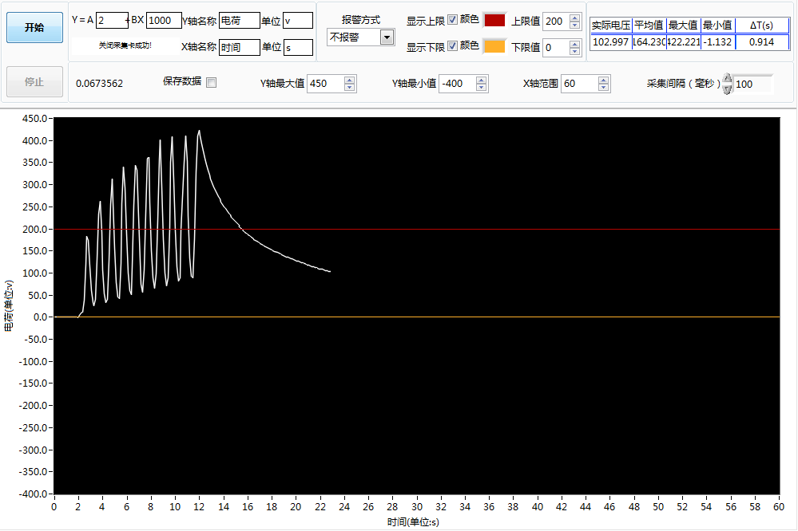
GB/T 42719-2023 平面材料摩擦带电电压检测方法 解读
三、影响摩擦起电电压的要素分析：
6、测试时间：
晨隆静电科技

Slide 22
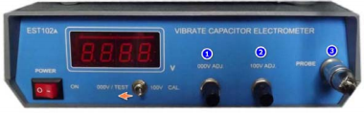
GB/T 42719-2023 平面材料摩擦带电电压检测方法 解读
三、影响摩擦起电电压的要素分析：
7、设备测试精度及校准：
选用非接触式静电计，测量精度为
测量范围V | 分辨力V | 最大允许误差%
-200.0~+200.0 | 0.1 | ±5
-2000~+2000 | 1
-20000~+20000 | 10
晨隆静电科技

Slide 23
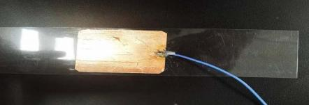
GB/T 42719-2023 平面材料摩擦带电电压检测方法 解读
三、影响摩擦起电电压的要素分析：
7、设备测试精度及校准：
采用标准校准片对非接触式静电计进行校准，使用10V、100V、1000V等标准直流电压进行校准，校准后的显示值与标准值的偏差不超过±5%。
晨隆静电科技

Slide 24
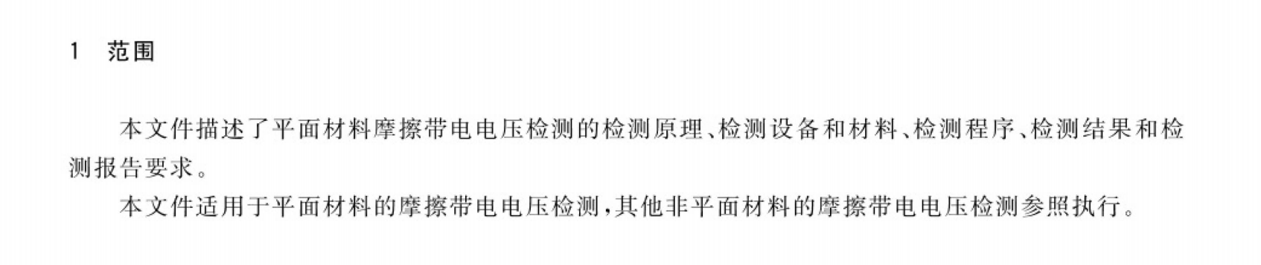
GB/T 42719-2023 平面材料摩擦带电电压检测方法 解读
四、GB/T 42719-2023 标准介绍：
晨隆静电科技

Slide 25
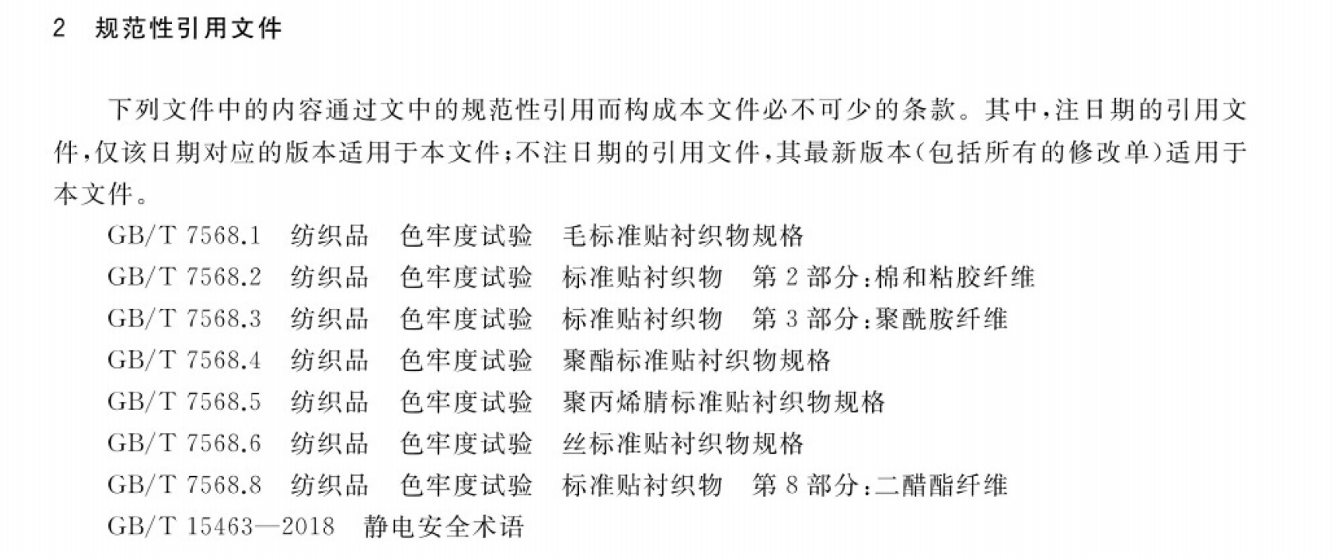
GB/T 42719-2023 平面材料摩擦带电电压检测方法 解读
四、GB/T 42719-2023 标准介绍：
晨隆静电科技

Slide 26
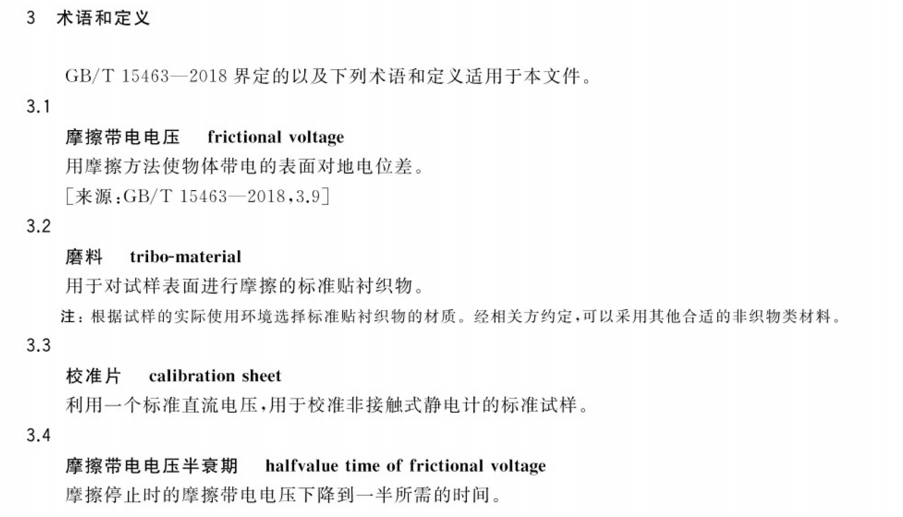
GB/T 42719-2023 平面材料摩擦带电电压检测方法 解读
四、GB/T 42719-2023 标准介绍：
晨隆静电科技

Slide 27
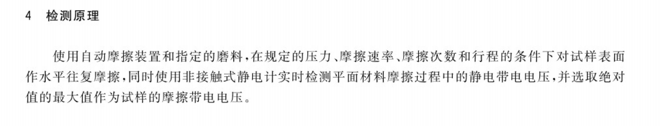
GB/T 42719-2023 平面材料摩擦带电电压检测方法 解读
四、GB/T 42719-2023 标准介绍：
晨隆静电科技

Slide 28
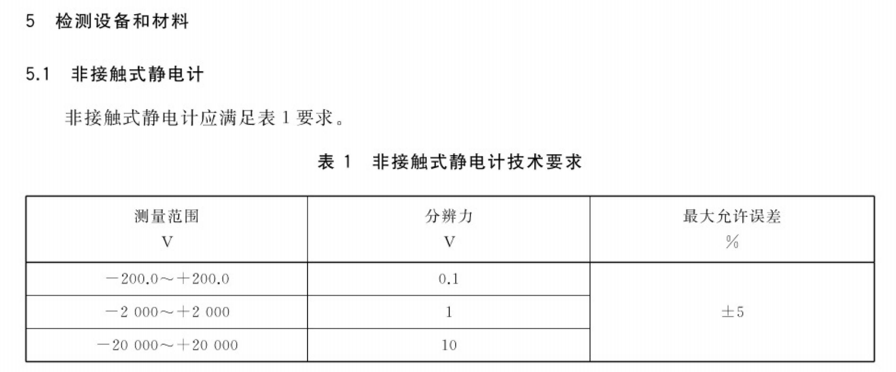
GB/T 42719-2023 平面材料摩擦带电电压检测方法 解读
四、GB/T 42719-2023 标准介绍：
晨隆静电科技

Slide 29
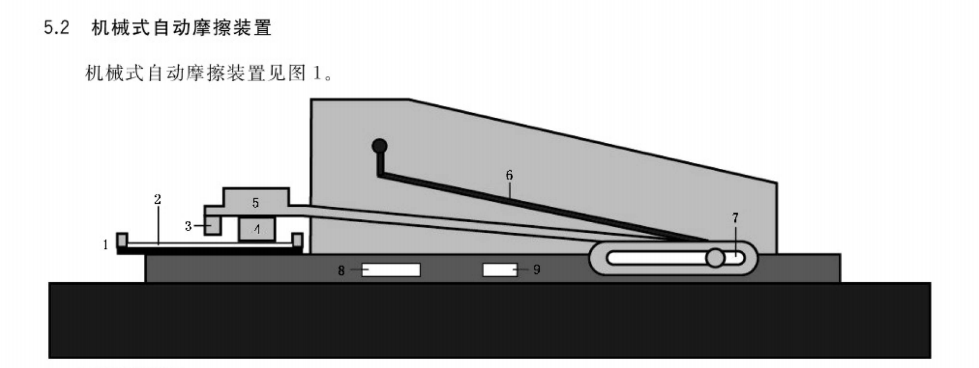
GB/T 42719-2023 平面材料摩擦带电电压检测方法 解读
四、GB/T 42719-2023 标准介绍：
晨隆静电科技

Slide 30
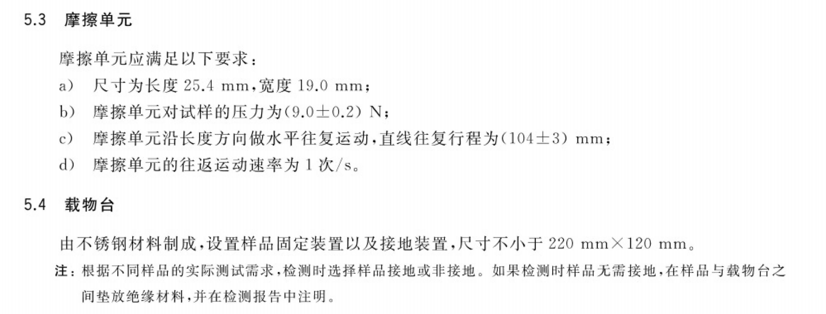
GB/T 42719-2023 平面材料摩擦带电电压检测方法 解读
四、GB/T 42719-2023 标准介绍：
晨隆静电科技

Slide 31
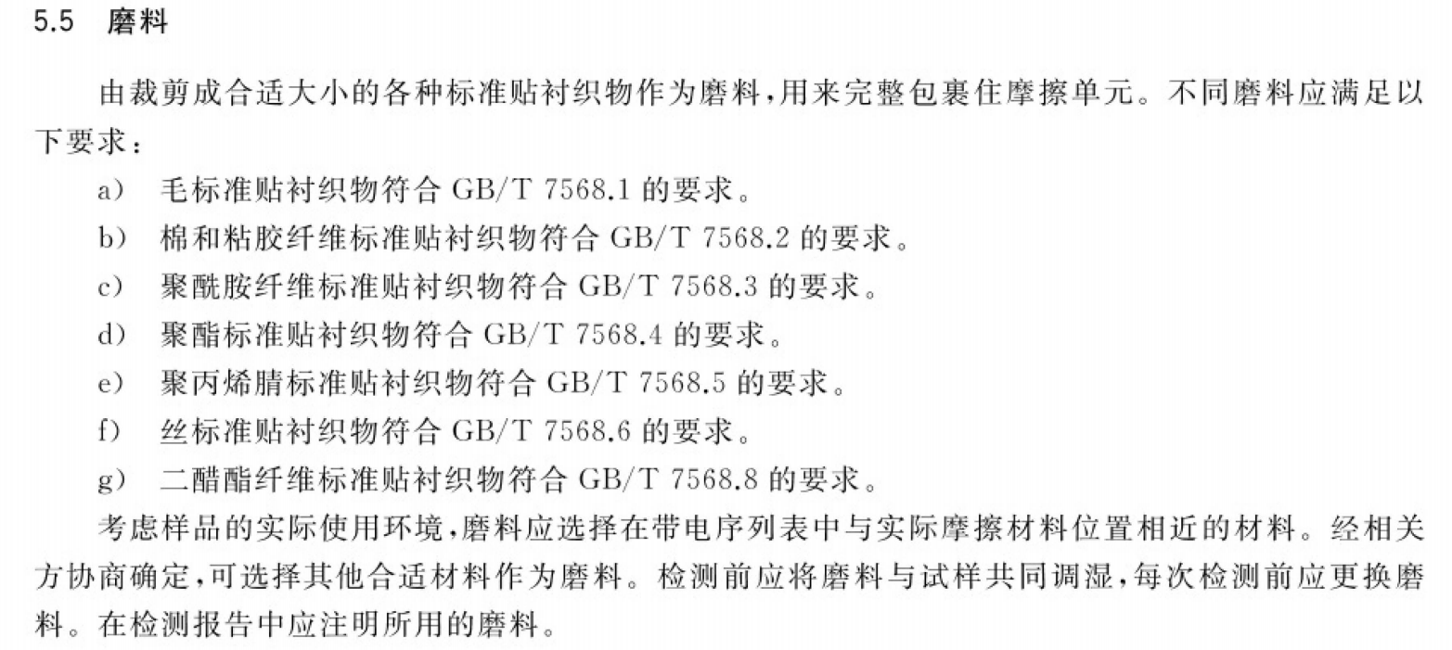
GB/T 42719-2023 平面材料摩擦带电电压检测方法 解读
四、GB/T 42719-2023 标准介绍：
晨隆静电科技

Slide 32
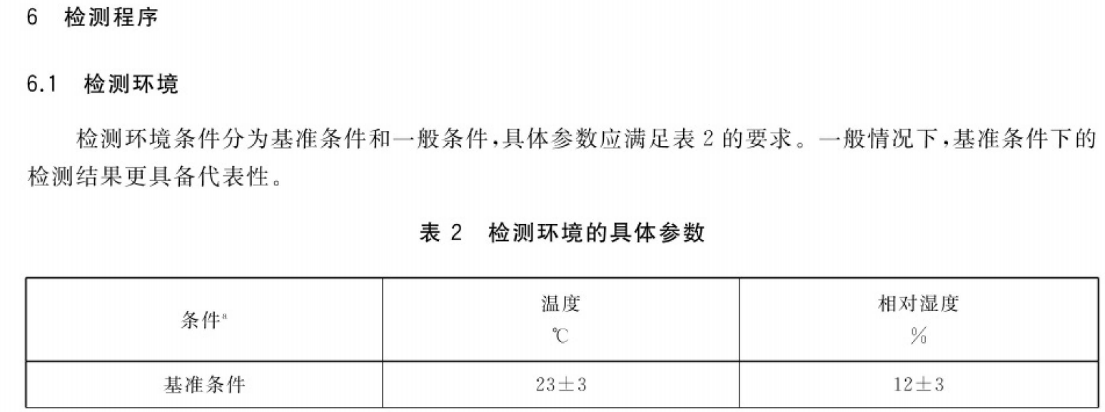
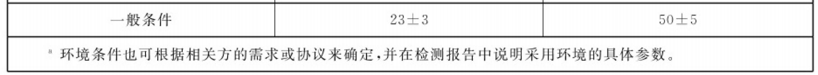
GB/T 42719-2023 平面材料摩擦带电电压检测方法 解读
四、GB/T 42719-2023 标准介绍：
晨隆静电科技

Slide 33
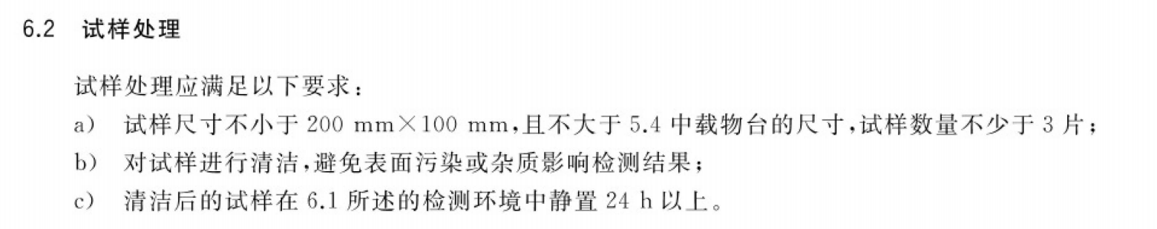
GB/T 42719-2023 平面材料摩擦带电电压检测方法 解读
四、GB/T 42719-2023 标准介绍：
晨隆静电科技

Slide 34
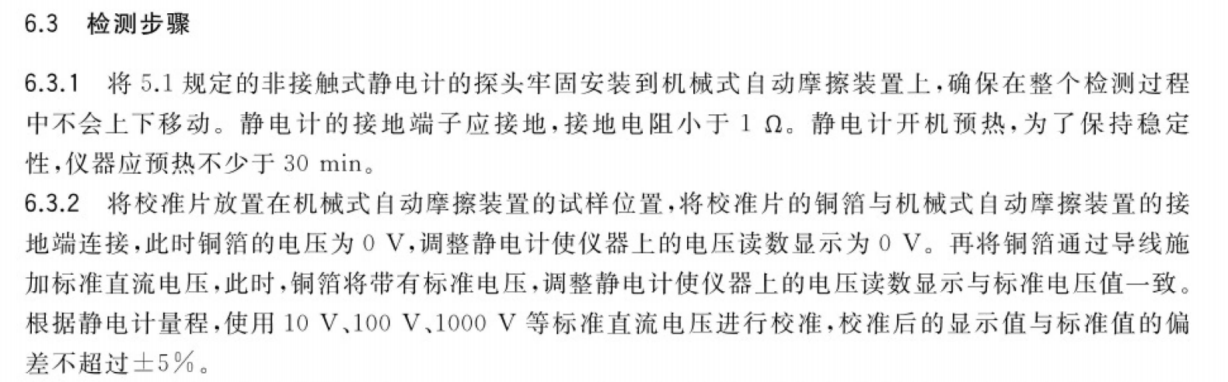
GB/T 42719-2023 平面材料摩擦带电电压检测方法 解读
四、GB/T 42719-2023 标准介绍：
晨隆静电科技

Slide 35
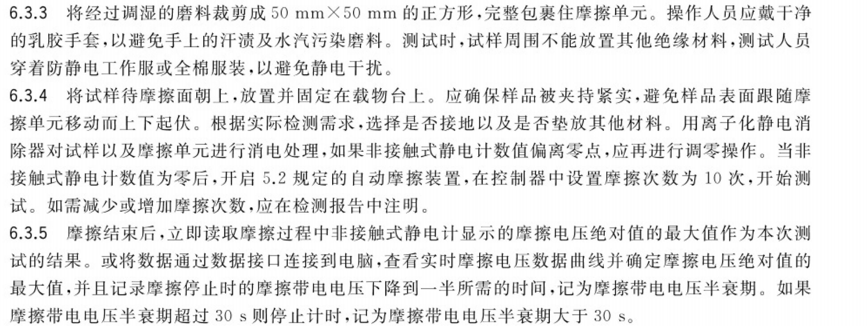
GB/T 42719-2023 平面材料摩擦带电电压检测方法 解读
四、GB/T 42719-2023 标准介绍：
晨隆静电科技

Slide 36
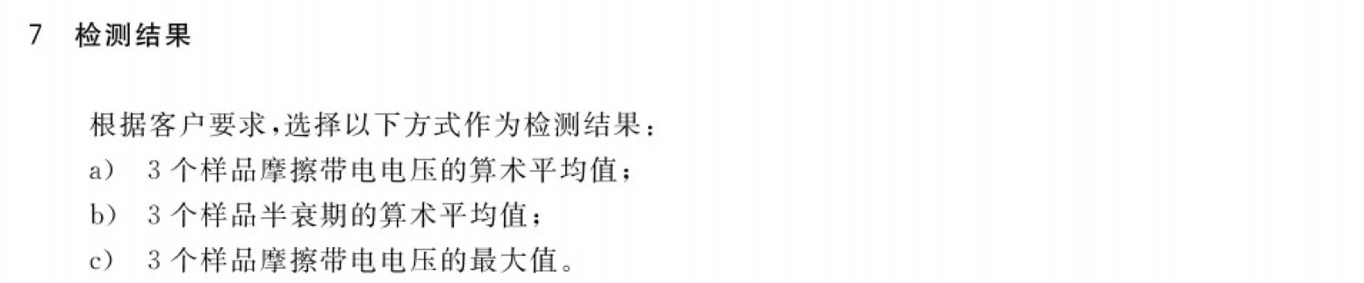
GB/T 42719-2023 平面材料摩擦带电电压检测方法 解读
四、GB/T 42719-2023 标准介绍：
晨隆静电科技

Slide 37
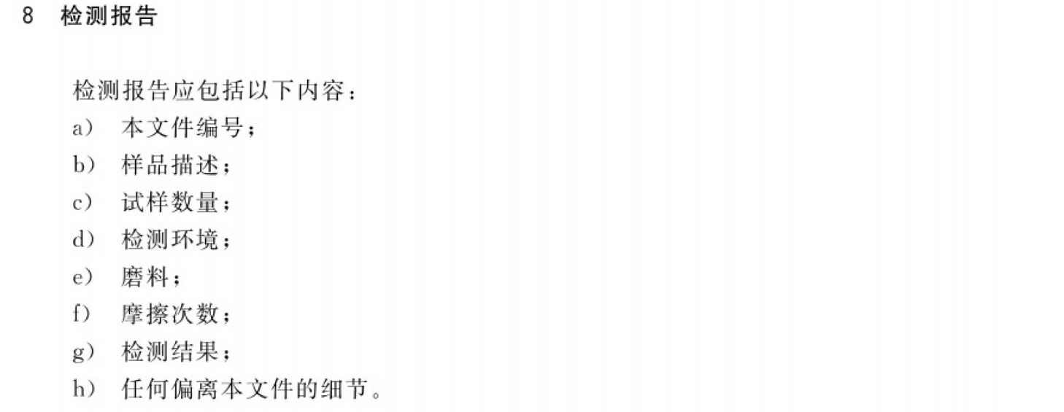
GB/T 42719-2023 平面材料摩擦带电电压检测方法 解读
四、GB/T 42719-2023 标准介绍：
晨隆静电科技

Slide 38
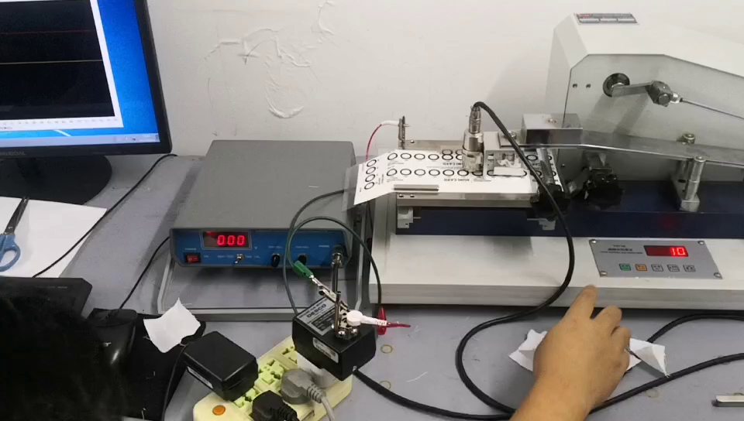
GB/T 42719-2023 平面材料摩擦带电电压检测方法 解读
四、GB/T 42719-2023 标准介绍：
晨隆静电科技

Slide 39
介绍完毕 敬请批评指正！
上海晨隆静电科技有限公司
13901795073 1366147428@qq.com
晨隆静电科技

